Slide 1


Disciplina: Técnicas de Programação
Aula 1: Depuração de Código
ETEC Prof. Mário Antônio Verza (Palmital - SP)
2020

Slide 2

Apresentação
FORMAÇÃO • 2015-2018: Ensino superior completo – Bacharelado em Ciência da Computação (Universidade – Instituto Municipal de Ensino Superior de Assis-SP FEMA ). • 2014-2016: Ensino Técnico completo – Manutenção e Suporte de Informática (Universidade – Instituto Federal de Educação, Ciência e Tecnologia de São Paulo Birigui-SP IFSP). • 2019: –Cursando pós-graduação em MBA em Engenharia de Software (Universidade Tecnológica Federal do Paraná Cornélio Procópio-PR UTFPR).
EMPREGO ATUAL:
• 2020: Benco industria: Analista de sistema
William Sarti

Slide 3
Estrutura da Apresentação
Parte Teórica
Definição de ‘Debug’
Tipos de ‘Debug’
‘Debug’ de Software

Slide 4
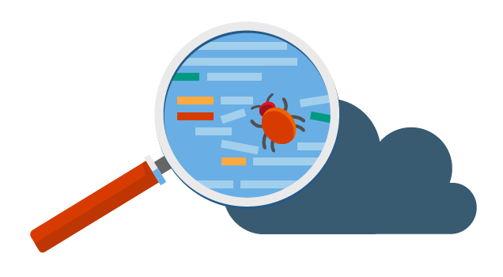
Parte Teórica
Definição de ‘Debug’
Tipos de ‘Debug’
‘Debug’ de Software
O que é ‘Debug’:
Debug, Debugging ou Depuração;
Palavra ‘debug’ é uma derivação da palavra inseto (bug);
Relatos 1: Uma desenvolvedora Grace Hopper (marinha americana) descobriu que um problema em seu computador era causado por um inseto;
Relato 2: Thomas Edson encontrou um inseto em seu fonógrafo;
O termo então define: Ato de encontrar e remover erros em um sistema de hardware ou software.

Slide 5
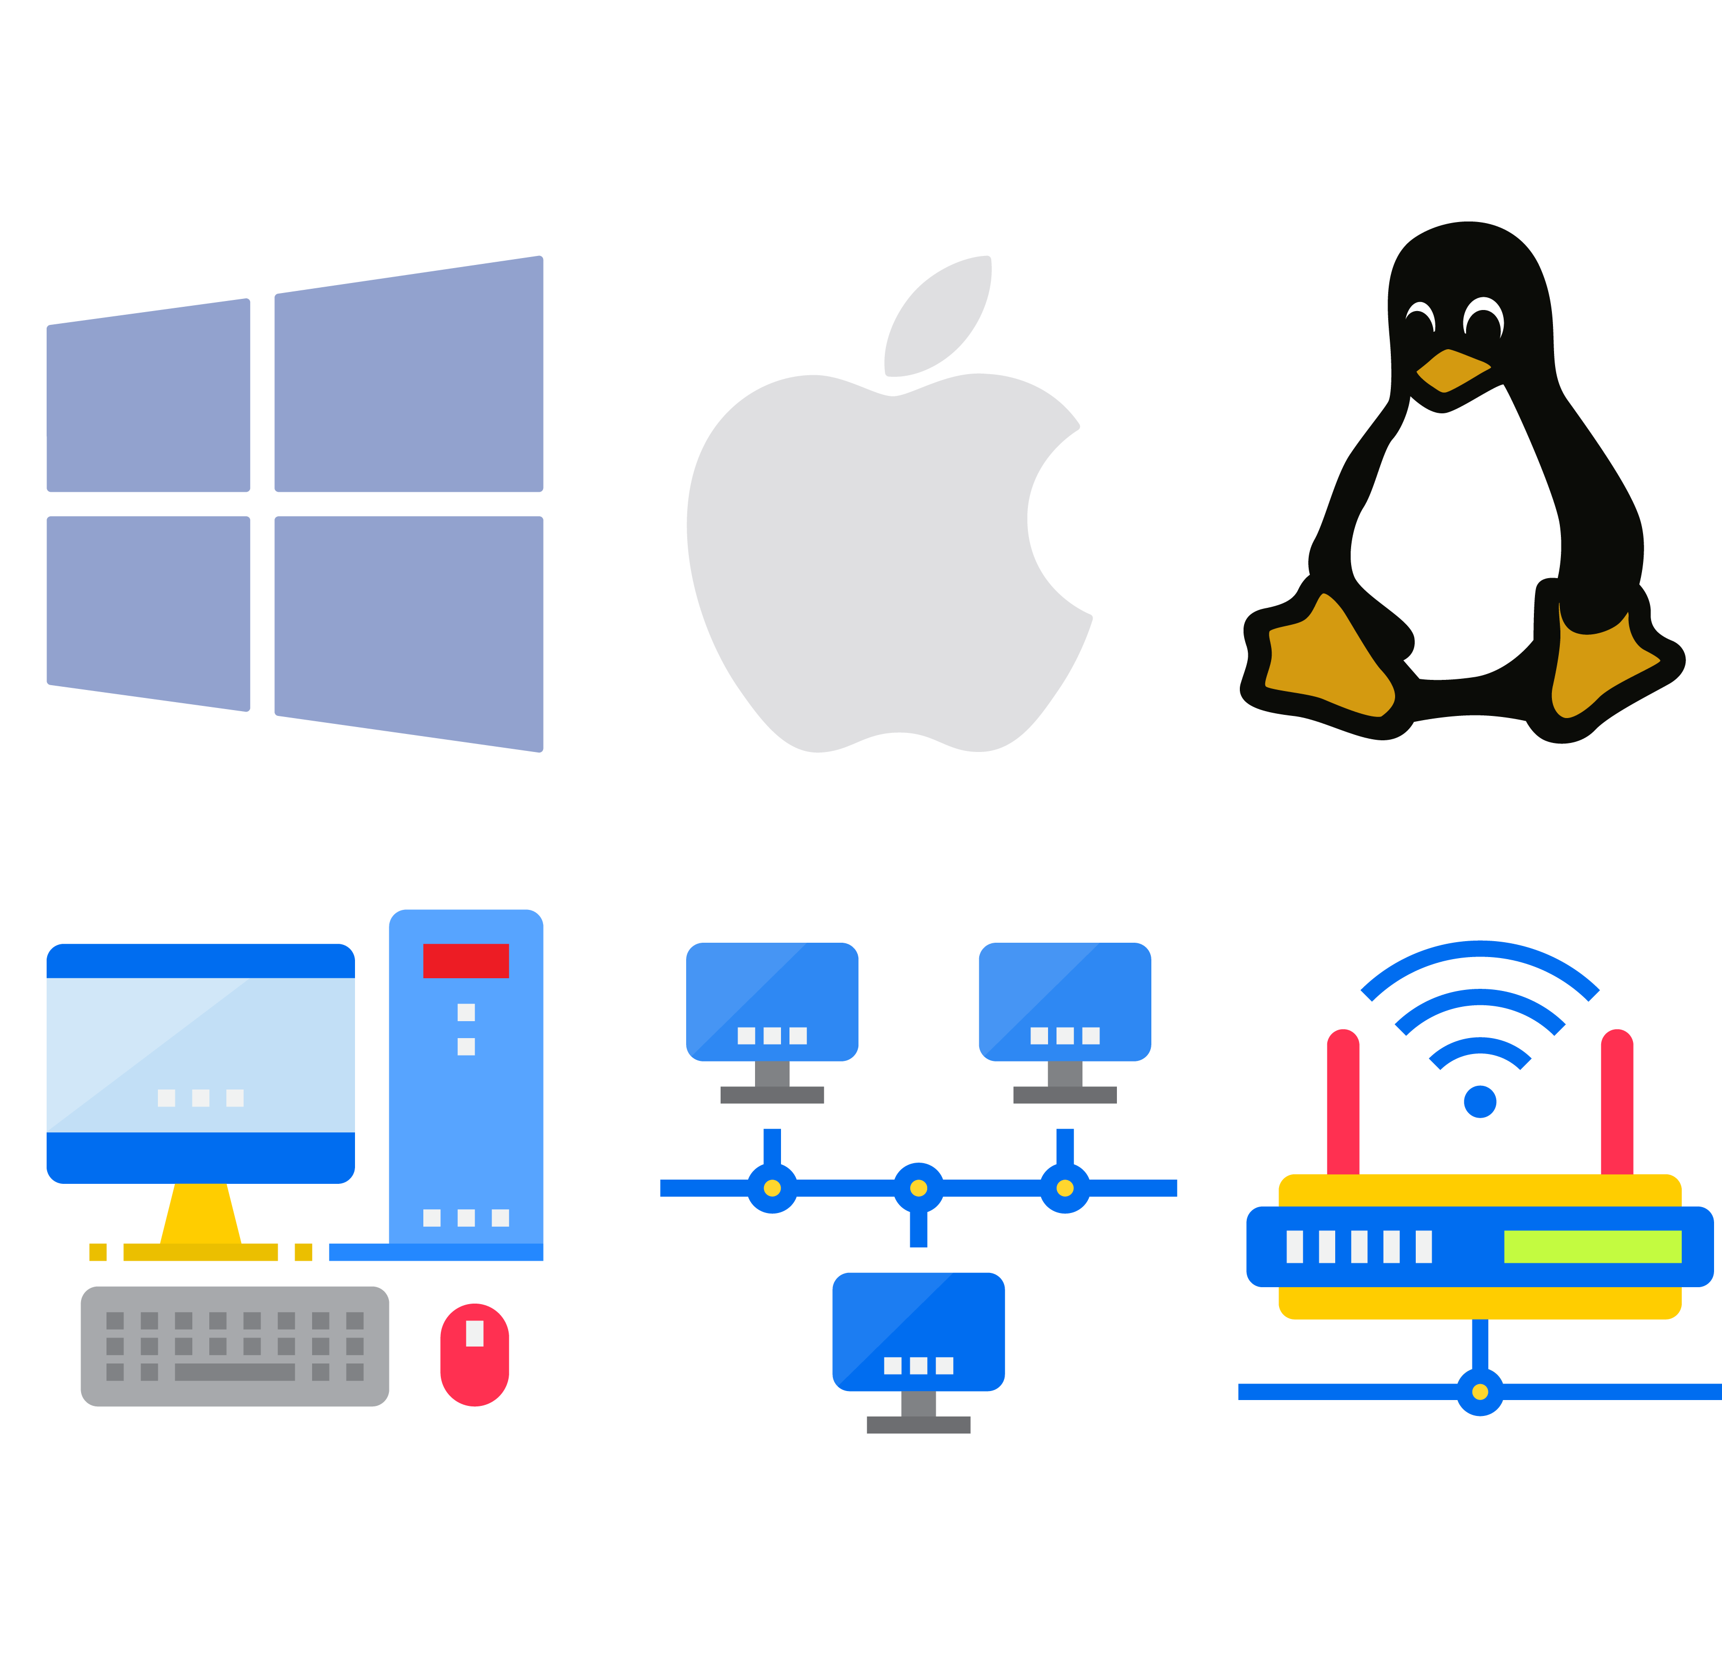
Parte Teórica
Definição de ‘Debug’
Tipos de ‘Debug’
‘Debug’ de Software
Podem ser:
Software: Erro de sintaxe, de digitação ou de lógica;
Hardware: Erro em componentes ou erro de montagem;
Debug de software: Inspecionar o código-fonte em execução a partir de uma IDE;
Debug de hardware: debugar um hardware a partir de ferramentas fornecidas por fabricantes. Ex.: Windows Driver Kit, Intel Debug Tools…

Slide 6

Parte Teórica
Definição de ‘Debug’
Tipos de ‘Debug’
‘Debug’ de Software
Parte técnica:
Break Points: Pontos de parada para verificação do estado atual de uma aplicação ou acompanhamento de um elemento (variávelpor exemplo);
Logs de erros: Arquivos de texto com informações úteis das atividades existentes no momento de execução do código. Presentes no Sistema Operacional, Banco de Dados, Servidor Web, etc;
Ferramentas: Encontradas na própria IDE ou para abordagens específicar. Ex.: Node Inspect, React Developer tools, Chrome Dev Tools, Firefox Dev Tools…

Slide 7
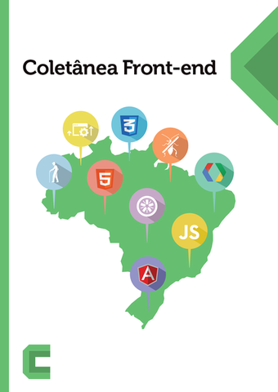
Parte Teórica
“...ato de remover ‘bugs’, que são comportamentos inesperados em um dado software...”

Slide 8
Parte Prática
Programa de soma de valores:
print("Digite uma sequencia de valores: ")
soma = 0
valor = 1
while valor != 0:
valor = int(input("Digite um valor: "))
soma = soma + valor
print("A soma dos valore é: ", soma)

Slide 9
Próximas aulas
Por hoje é só, nas próximas aulas aprenderemos:
Aula 1: Depuração de Código.
Aula 2: Versionamento e Colaboração com Ferramenta Git.
Aula 3: Testes Unitários.
Aula 4: Projeto Livre.
Aula 5: Primeiro Projeto (Trabalho).
Aula 6: Projeto Final.

Slide 10
Disciplina: Técnicas de Programação
Aula 1: Depuração de Código
ETEC Prof. Mário Antônio Verza (Palmital - SP)
2020

